Slide 1
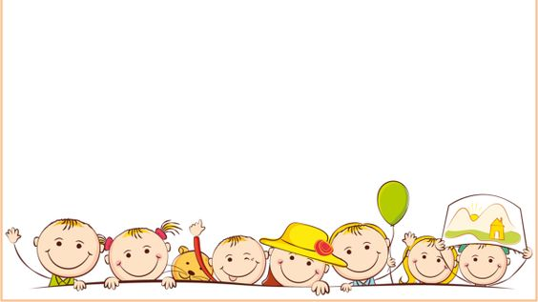

PHÒNG GIÁO DỤC VÀ ĐÀO TẠO QUẬN LONG BIÊN
TRƯỜNG MẦM NON GIANG BIÊN
LĨNH VỰC PHÁT TRIỂN THẨM MỸ
Dạy hát: Cho tôi đi làm mưa với
Nghe hát: Giọt mưa và em bé
Lứa tuổi: 4 - 5 tuổi
Giáo viên: Trần Thị Trà My

Slide 2
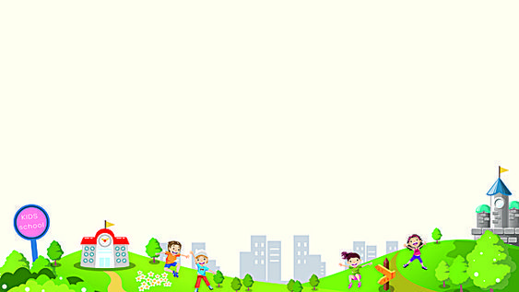
TRÒ CHƠI:
“Mưa to, mưa nhỏ”

Slide 3


Hoạt động 1:
Dạy hát: “ Cho tôi đi làm mưa với”
Sáng tác: Hoàng Hà

Slide 4
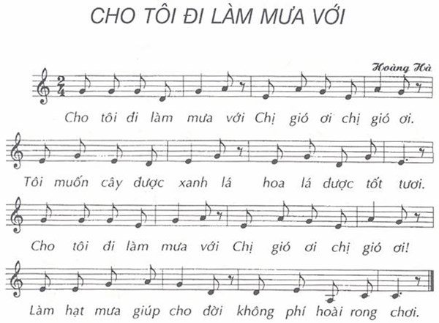

Slide 5

Tài năng tỏa sáng

Slide 6

Tài năng tỏa sáng

Slide 7

Hoạt động 2:
Nghe hát: Giọt mưa và em bé”
Sáng tác: Quang Huấn

Slide 8


